Slide 1
KWK - Tagung KEA – BW
19.09.2022
Günther Garbe
Stadtwerke Altensteig

Slide 2
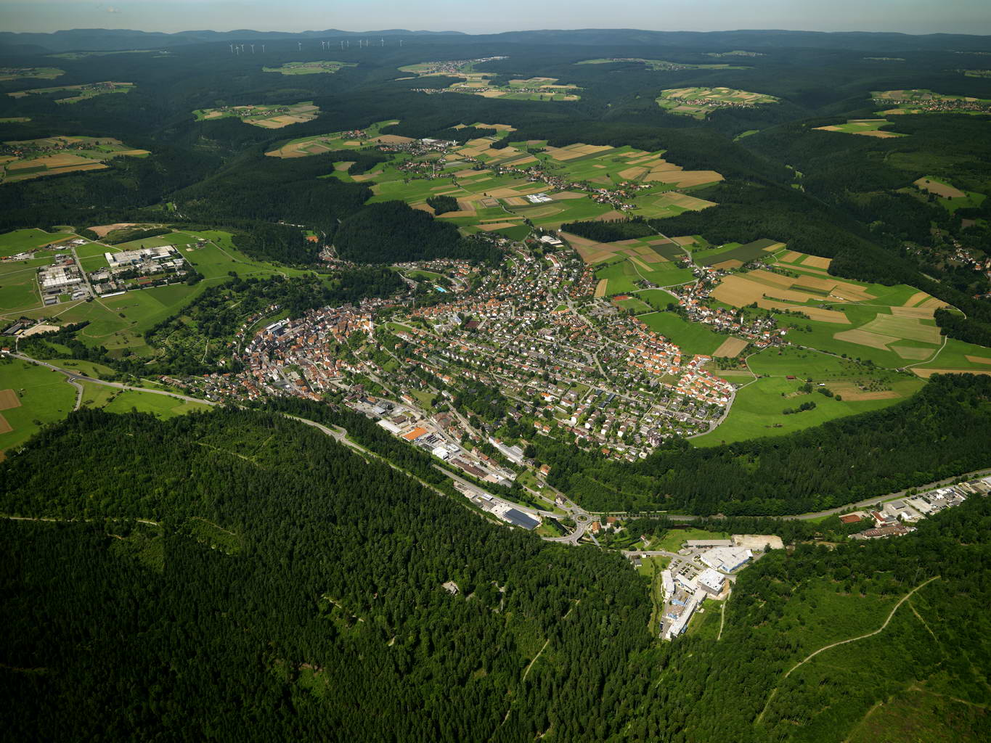
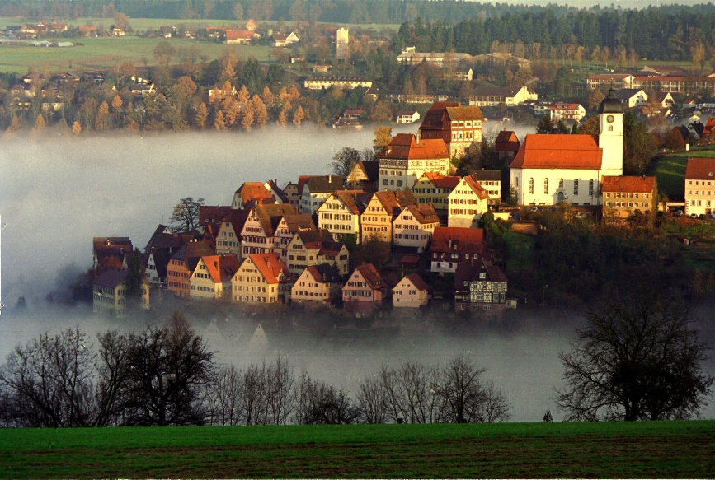
Stadt Altensteig
Kreis Calw, ca. 11.000 Einwohner
8 Ortsteile
im Nordschwarzwald
Bild: Wolfgang Schlumberger

Slide 3
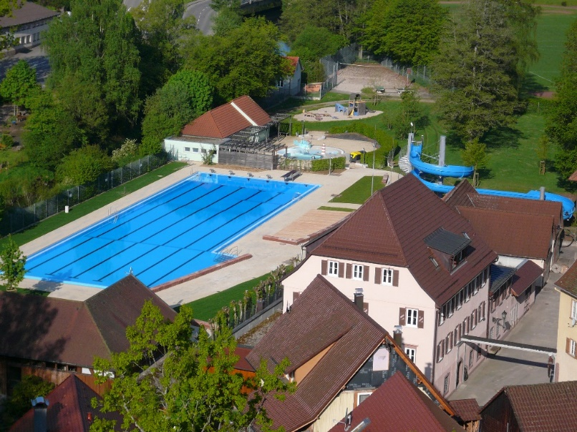
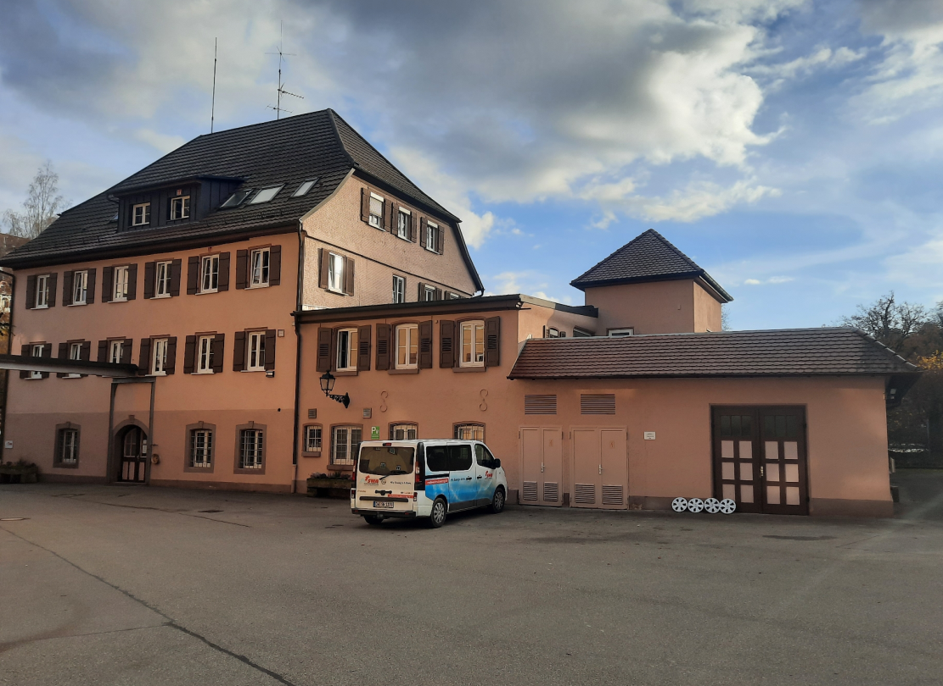
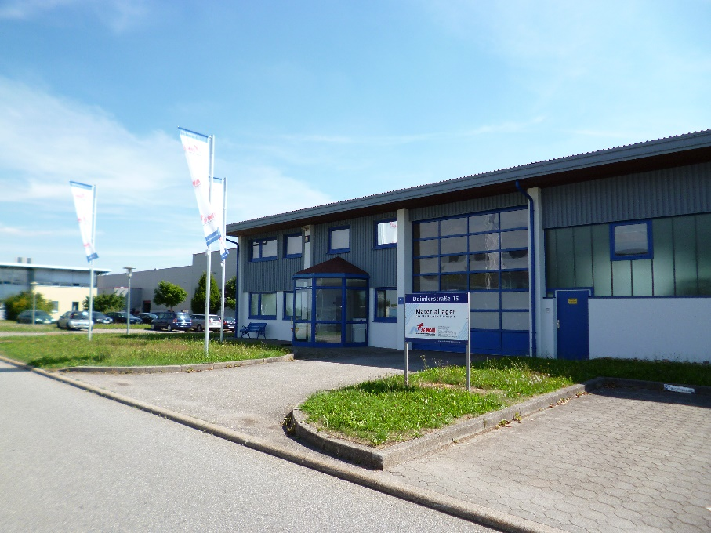
Stadtwerke Altensteig
Mitarbeiter/innen 70
Umsatz rund 35 Mio. €
100 % kommunal
Eigenbetrieb

Slide 4
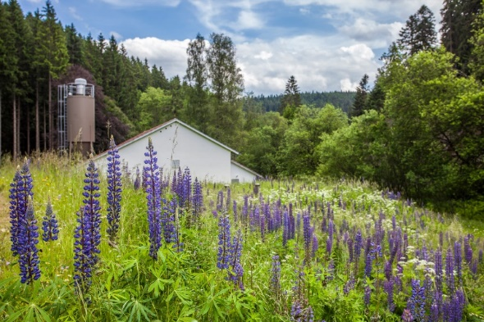
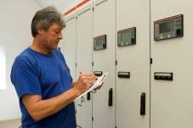
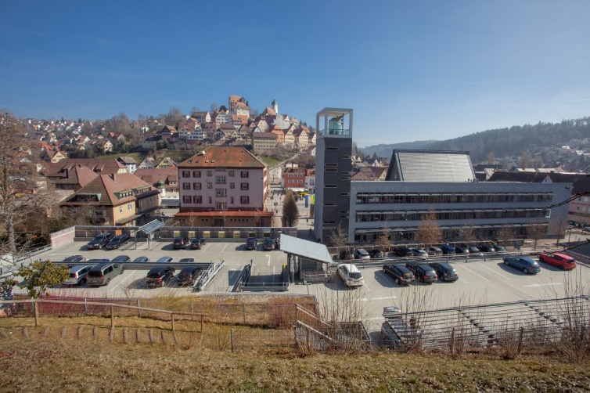
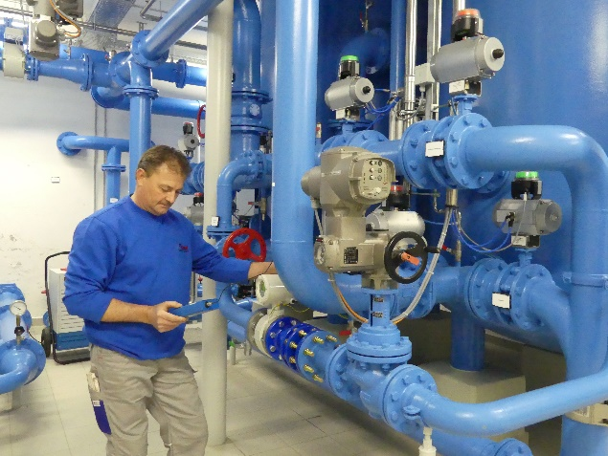
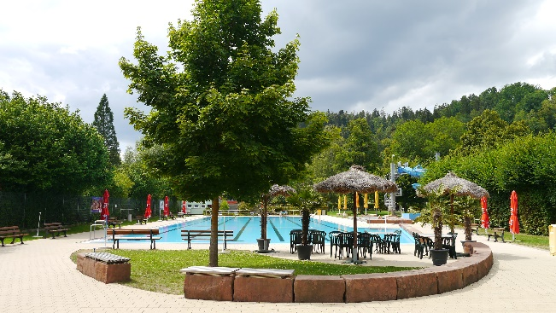
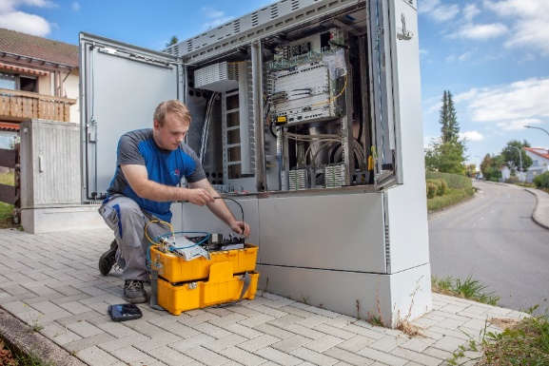
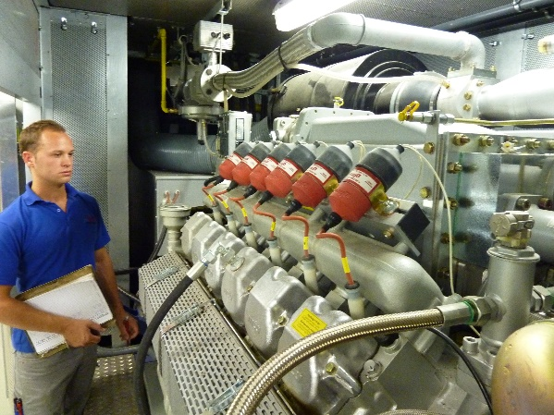
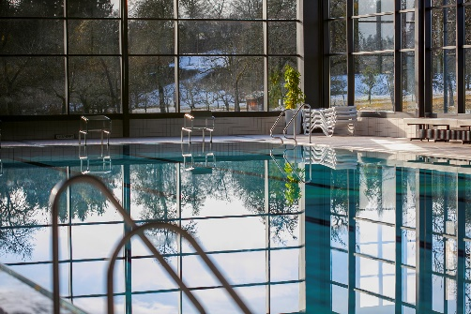
Strom, Wasser, Wärme, Gas, Bäder, Parken,
Telekommunikation, Installation,
Contracting

Slide 5
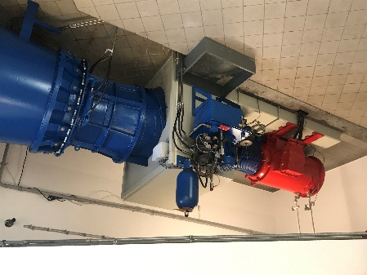
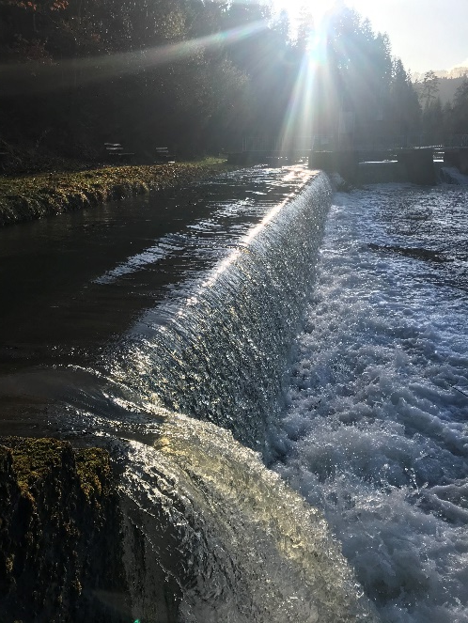
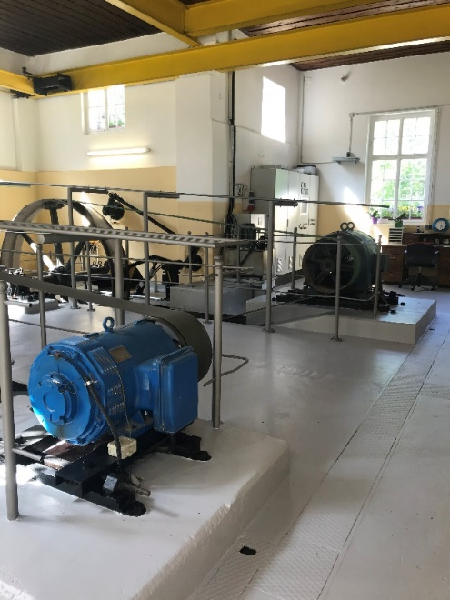
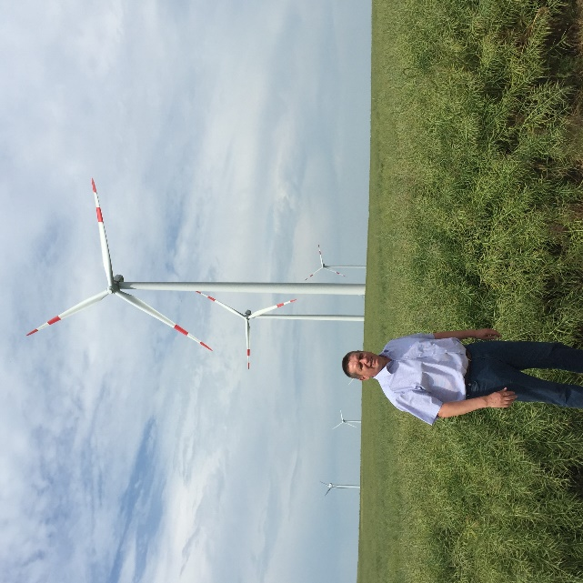
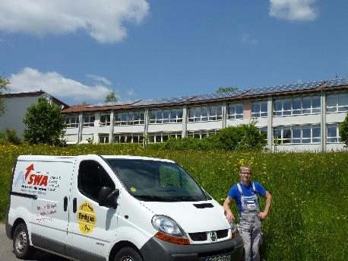
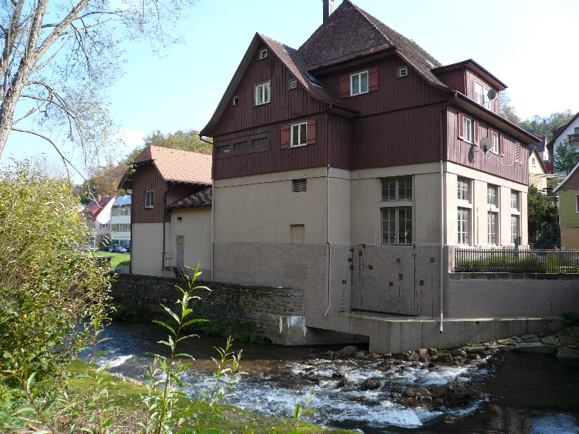
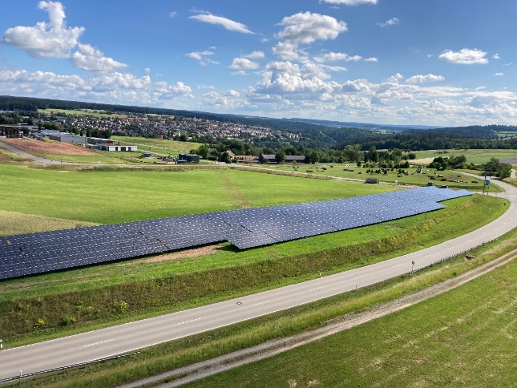
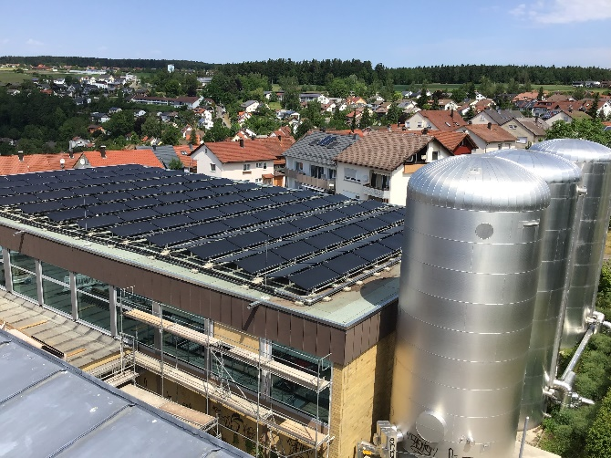
Erneuerbare Energien
7 Windparkbeteiligungen
5 PV Parkbeteiligungen
22 eigene PV-Anlagen
6 Wasserkraftanlagen

Slide 6
European Energy Award (EEA)

Slide 7
Integriertes Klimaschutzkonzept –
Stadt Altensteig 2013

Slide 8
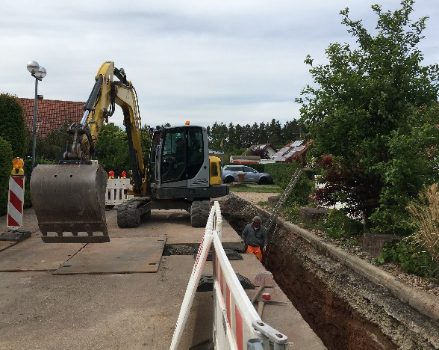
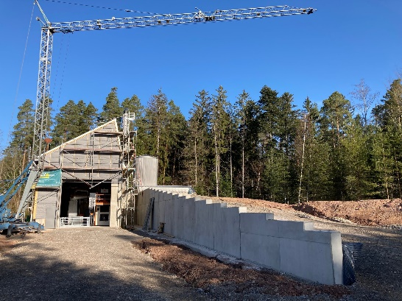
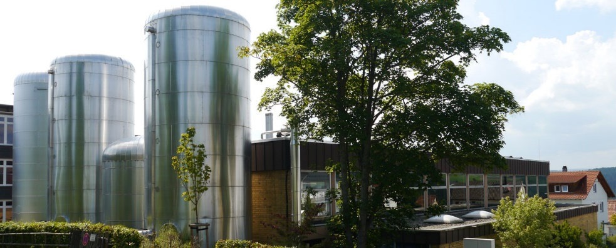
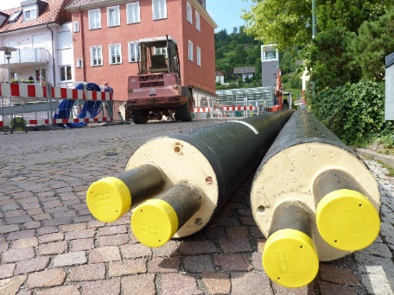
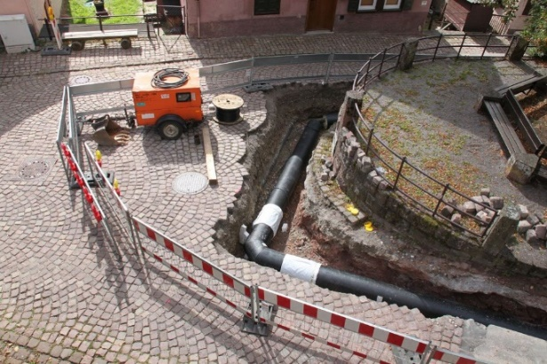
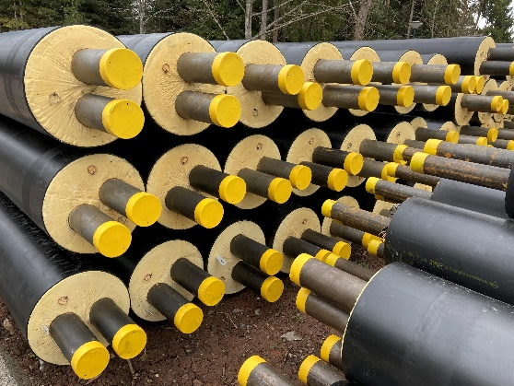
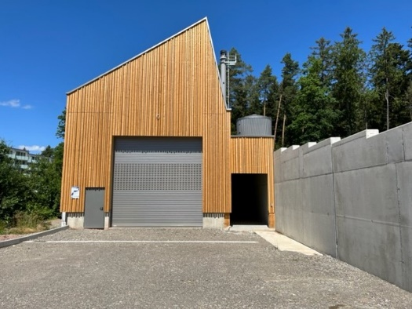
Wärmeversorgung der Stadtwerke Altensteig
14 BHKW´s in Betrieb in verschiedenen Heizzentralen
Hohe Nachfrage an neuen Wärmeanschlüssen
Aktuell 4 Projekte in Planung (davon 3 privat)

Slide 9
Wärmeversorgung der Stadtwerke Altensteig
Start der Wärmeversorgung 1986/87
Am Anfang nur kommunale Gebäude und Eirichtungen (Schulen, Seniorenheim, Seniorenwohnungen)
Ab 1994 Ausbau der Wärmeversorgung und Erweiterung der Wärmenetze durch Anschluss von privaten Gebäudeeigentümern
Aufbau der Wärmeversorgung war durch klimapolitische Ziele initiert (CO2 Einsparung, Effizienz)
Keine Gewinnerzielungsabsicht, sondern nur angemessene Verzinsung des EK

Slide 10
Wärmeversorgung der Stadtwerke Altensteig
Diskussion wie wollen wir zukünftig die Wärme abrechnen?
Wärmepreise oder Wärmegebühren?
Die SWA haben sich gemeinsam mit der Stadtverwaltung über die beiden Möglichkeiten der Wärmeabrechnung ausgetauscht.

Slide 11
Wärmeversorgung der Stadtwerke Altensteig
Wärmepreise:
Hohe Flexibilität
Einfache Kalkulation
Keine Rechtsaufsicht über Landratsamt und Regierungspräsidium
Wenig Transparenz
Kein Gremium notwendig
Unterjährige Preisanpassung leichter möglich

Slide 12
Wärmeversorgung der Stadtwerke Altensteig
Wärmegebühren:
Kalkulation nach gesetzlichen Vorschriften
Hohe Transparenz durch Beratung und Beschlussfassung in öffentlicher Sitzung durch den Gemeinderat
Kunde kann die Kalkulation komplett nachvollziehen, da alle relevanten Kosten und Erlöse in der Kalkulation offen gelegt werden
Gebührensatzung
Unterjährige Anpassung extrem schwierig
Prüfung der Kalkulation durch Rechtsaufsicht
Transparente und belastbare Beschaffung von Primärenergie (Gas, Strom, Hackschnitzel), Einkaufsstrategie bei Gebührenüberprüfung durch Rechtsaufsicht

Slide 13
Wärmeversorgung der Stadtwerke Altensteig
Gründe für die Entscheidung des Gemeinderats das Gebührenmodell zu verwenden:
Hohe Transparenz für den Kunden
Entscheidung für die Höhe der Gebühren liegt beim Gremium
(gewählte Vertreter der Bürgerschaft)

Slide 14
Wärmeversorgung der Stadtwerke Altensteig
Beschaffungsstrategie der SWA für den Einkauf für Gas und Strom für die Wärmeversorgung:
Im Rahmen der Gebührenkalkulation müssen für die Festlegung der Gebühren Obergrenze alle notwendigen Kosten und Erlöse in der Kalkulation schon vorhanden sein.
Die Gebühren werden im Werksausschuss vorberaten und in der folgenden Gemeinderatssitzung (Nov/Dez) öffentlich beraten und beschlossen
Die Gebühren gelten grundsätzlich für ein Jahr
Die SWA beschaffen die notwendigen Strom- und Gasmengen über unsere Stromhandelsgesellschaft SWS

Slide 15
Wärmeversorgung der Stadtwerke Altensteig
Beschaffungsstrategie der SWA für den Einkauf für Gas und Strom für die Wärmeversorgung:
Die Beschaffung läuft über eine sogenannte kontinuierliche Beschaffung über einen Zeitraum von mindestens 200 Tagen in gleichbleibenden Tranchen um einen belastbaren Marktpreis für das Folgejahr zu erzielen
Vorteil: Unterjährige Schwankungen des Energiepreises können ausgeglichen werden
Die Beschaffung der gesamten Energiemenge an einem Handelstag (Ausschreibung) ist stark risikobelastet (zocken!)
Die Energiemengen werden in einem Unterportfolio des SWA- Vertriebs gelistet (Transparenz)

Slide 16
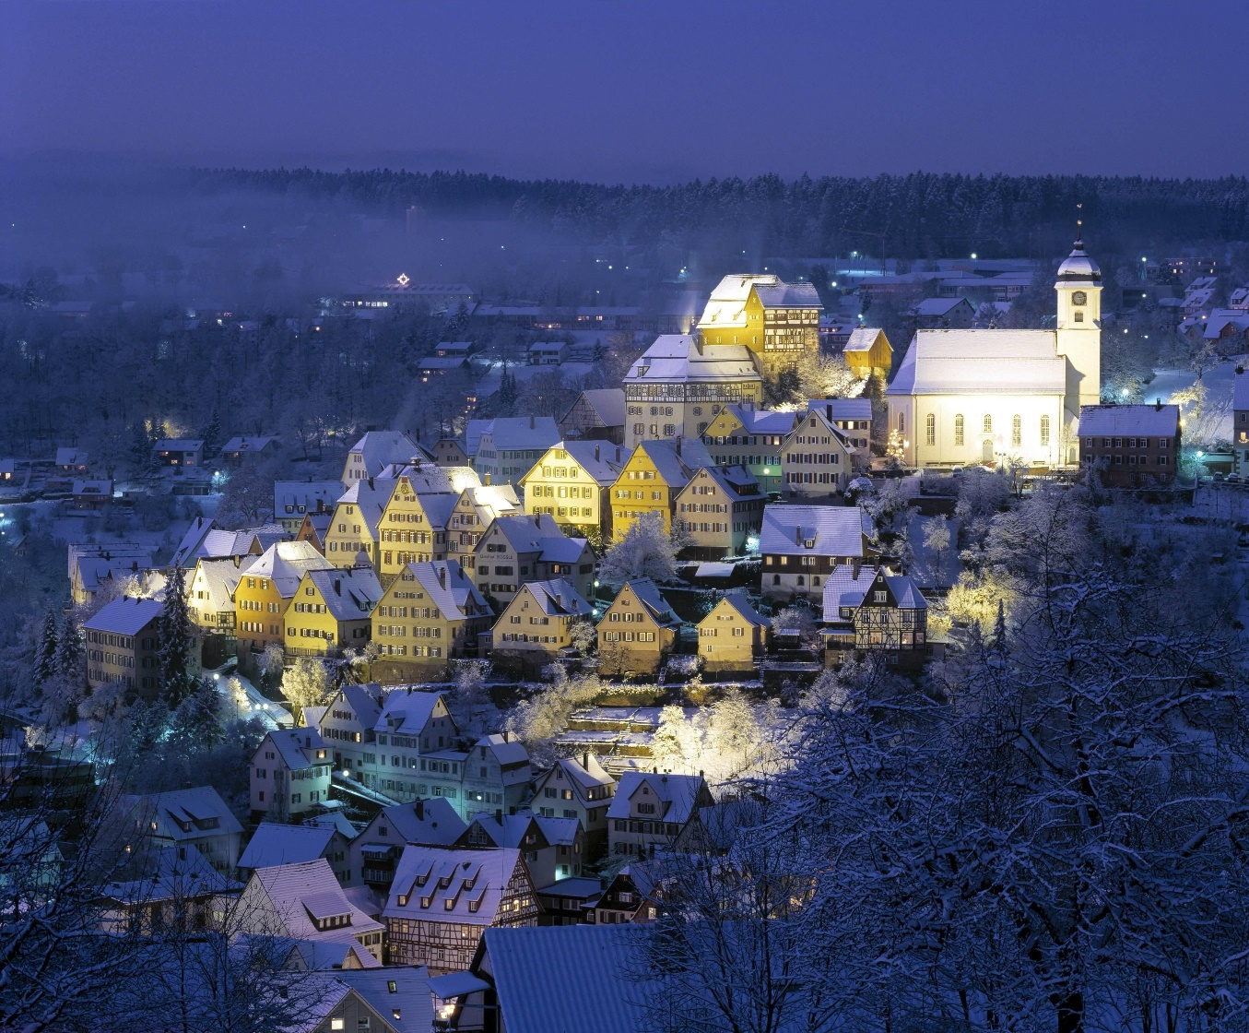
Vielen Dank für Ihre Aufmerksamkeit!

